Slide 1

Content marketing

Slide 2
KONTEN STRATEGI MARKETING
Definisi Content Marketing
Adalah sebuah strategi marketing yang fokus dalam membuat dan mendistribusikan konten yang berharga, relevan, dan konsisten untuk menarik dan mendapatkan audience dengan tujuan akhir untuk menghasilkan keuntungan bagi sebuah bisnis (Content Marketing Institute)
Mengapa Bisnis Memerlukan Content Marketing?
Pentingnya content marketing telah berkembang secara signifikan (70%)
Pengguna Strategi Content Marketing (95%) dan yang berbayar 84%
Strategi Markekting paling efektif (29%), cukup efektif(58%) bagi Anda pebisnis online
Strategi Content marketing menarik bagi knsumen (57%)
Strategi Content marketing cukup – sangat berhasil (81%)
Buku Ajar Digital Marketing | 30

Slide 3
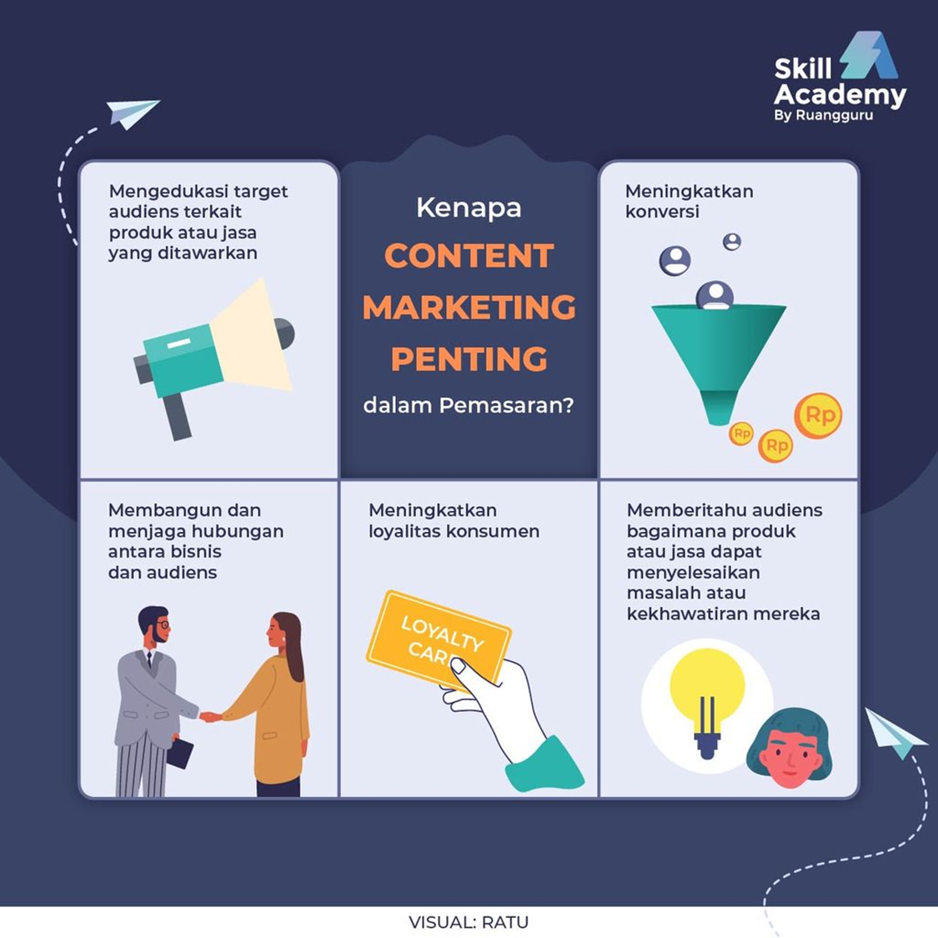

Slide 4
Secara statistik, content marketing dapat meningkatkan conversion rate Anda sebesar 6 kali lipat.
Berikut adalah beberapa hal yang dapat terbantu dengan adanya content marketing:
Awareness
Tugas seorang Content Marketer di sini yaitu membangun kesadaran /awareness bahwa produk yang ditawarkan, memang mereka
butuhkan.
Riset
Konsumen biasanya akan mencari tahu/riset terlebih dahulu.tentang keunggulan produk, keunikannya, atau dari kebutuhan dan keinginan
konsumen sendiri

Slide 5
3. Consideration
Konsumen akan membanding-bandingkan merek yang satu dengan merek yang lain.
Misalnya dari segi harga atau kualitas. Mereka juga akan menimbang-nimbang mana yang lebih menguntungkan untuk membeli produk A dan B.
4. Keputusan Pembelian
Di tahap terakhir ini audiens akan memutuskan untuk membeli sebuah produk yang sesuai dengan keinginan dan kebutuhannya.
Keempat tahap ini, content marketing sangat penting untuk memengaruhi perilaku pembelian dan tujuan utamanya adalah menjadikan siklus pembelian menjadi dua saja, yaitu aware dan buy.

Slide 6
Bentuk Content Marketing
Infografik
Tren infografik yang saat ini sering digunakan oleh media dapat menjadi salah satu solusinya. Infografik bisa menyajikan data yang rumit dalam bentuk yang mudah dipahami. Salah satu kelebihan infografik adalah memadukan gambar dan tulisan tapi informasi yang disampaikan tetap to-the-point.
Website atau blog
Dalam website dan blog, kita bisa membuat artikel yang sesuai dengan target
audiens Perusahaan kita. Selain membuat artikel yang sesuai dengan audiens, kita juga harus memperhatikan SEO-nya. SEO tidak bisa dipisahkan dari content marketing. Pasalnya, strategi SEO yang baik tentu akan mengundang banyak traffic ke situs atau blogmu. Pastikan juga situs atau blogmu enak dilihat dari smartphone, kenapa? karena mayoritas pengguna internet di Indonesia mengakses konten melalui smartphone.

Slide 7
Podcast
Podcast yang saat ini sedang hype di Indonesia, beberapa pencipta konten atau brand juga memanfaatkan podcast untuk menciptakan awareness. Topiknya pun juga bisa disesuaikan dengan target audiens yang ingin disasar. Podcast merupakan salah satu wadah cerdas pengganti radio. Audiens bisa menikmati konten marketing di mana saja dan kapan saja sambil mengerjakan hal-hal lainnya. Yang perlu diperhatikan adalah konten podcast harus selalu relevan agar audiens tetap setia dengan produk kita.
Video
Video masih menjadi wadah yang efektif dalam content marketing, terutama lewat YouTube. Mengapa? Ini karena kemudahan akses YouTube masih diminati oleh masyarakat di Indonesia. Disamping itu, konten dalam bentuk video akan lebih mudah dipahami dan dinikmati. Buatlah video yang bermanfaat bagi para audiens. Jangan sampai video yang kamu buat hanya mengundang klik karena menjual sensasi ataupun kontroversi yang bisa membahayakan citra brand- produk.

Slide 8
5. Buku
Jika kamu menyasar target audiens yang lebih serius, kamu bisa memanfaatkannya dengan mencurahkan ide atau informasi ke dalam sebuah buku. Content Marketer menerbitkan sebuah buku bukan sekadar ingin menambah pundi-pundi keuntungan. Justru buku bisa jadi alat dalam strategi pemasaran produknya.
Tujuan penulisan atau penerbitan buku ini agar para pembaca mengetahui bisnis atau brand apa yang sedang dibangun. Buku jadi salah satu cara meningkatkan kesadaran masyarakat terhadap produk yang dijual. Selain itu, menerbitkan buku bisa dilihat sebagai salah satu pembuktian bahwa brand tersebut patut dipercaya.
D. Skill yang Dibutuhkan dalam Content Marketing
Tertarik untuk terjun langsung dalam dunia content marketing? Ada baiknya kamu mengasah kemampuan dan keterampilan yang dibutuhkan seorang content marketer seperti komunikasi, menulis, bercerita dan peka terhadap tren yang muncul pada saat ini.

Slide 9
Ketrampilan Content Marketer adalah:
Komunikasi
Skill dalam berkomunikasi sangat penting untuk pekerjaan di bidang apa pun. Namun, pada content marketing kamu harus bisa mengasah skill komunikasi baik secara lisan dan tulisan (verbal, dan nonverbal).
Menulis
Harus bisa beradaptasi untuk menulis dalam bermacam-macam gaya yang sesuai dengan target audiens. Untuk latihan menulis, kamu harus banyakbanyak membaca dari berbagai sumber dan menelaah mana style yang pas untuk produkmu. Latihan menulis tanpa membaca berbagai sumber lain akan membuat skill-mu mandek di situ saja. Carilah inspirasi sebanyak-banyaknya sehingga kamu bisa selalu penuh ide dan karya.
Bercerita
Dibutuhkan keterampilan bercerita yang lihai, dengan mengikuti kelas public speaking atau kelas radio. Harus mendengarkan banyak radio, menonton video, atau mendengarkan podcast lain agar mengetahui bagaimana cara menghibur audiens tanpa visual.
Peka terhadap trend
Selalu peka pada tren yang muncul saat ini. Ikuti perkembangan apa yang saat ini sedang terjadi atau digemari banyak orang sehingga konten tidak terlihat basi. Harus kreatif dalam melihat tren saat ini. Pilih dengan baik tren mana yang bisa kamu manfaatkan untuk meningkatkan awareness pada produkmu dan mana yang tidak perlu.

Slide 10

Thank You
abydudung63@gmail.com

